Slide 1

SEMINARIO DE LENGUAJES OPCIÓN ANDROID
Ciclo de vida de una Activity
Esp. Fernández Sosa Juan Francisco

Slide 2
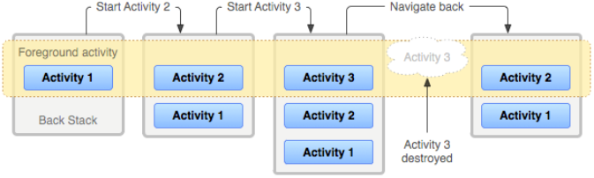
Ciclo de vida de una activity
Una aplicación generalmente consiste en múltiples activities vinculadas entre sí, corriendo en un único proceso del S.O.
PROCESO
OTRO
PROCESO
APLICACIÓN
OTRA APLICACIÓN
A₁
A₃
A₄
Normalmente, hay una activity principal que se presenta al usuario cuando éste inicia la aplicación por primera vez.
A₁
A
A
A₅
A₂
A
A
Nota: Una activity de un proceso pruede invocar a otra activity en un proceso distinto
A_{n}
A
Cada vez que se inicia una activity nueva, se detiene la anterior, se la incluye en la pila de activities y obtiene el foco (atención del usuario).
Cuando el usuario presiona el botón Atrás, se quita de la pila, se destruye y se reanuda la activity anterior.
‹#›

Slide 3

Ciclo de vida de una activity
Una actividad puede pasar por distintos estados: created, paused, stopped, resumed o destroyed.
Por cada transición de estado se ejecutarán una serie de métodos callbacks.
Por ejemplo, una activity que hace uso de una base de datos
Activity interactuando con usuario
Se detiene
Activity detenida
Se reanuda
Activity interactuando con usuario
Liberar
Reconectar
‹#›

Slide 4

1) onCreate()
Ciclo de vida
2) onStart()
3) onResume()
Resumed
La activity se encuentra en el primer plano y tiene el foco (la atención del usuario)
También se suele denominar running, reanudada o en ejecución
‹#›
Notes:
‹#›

Slide 5
1) onCreate()
Ciclo de vida
2) onStart()
3) onResume()
Resumed
onPause()
onResume()
Paused
La activity está parcialmente ocultada por otra activity que le quitó el foco (atención del usuario). Esto puede ocurrir, por ejemplo, al atender una llamada entrante, o cuando se abre una activity con parte del fondo transparente
Nota: El administrador de ventanas (Window Manager) es un servicio del sistema responsable de organizar la pantalla y administra el orden z de las ventanas visualizadas en el dispositivo
Permanece "viva“ en memoria con toda su información de estado y continúa anexada al administrador de ventanas.
‹#›
Notes:
‹#›

Slide 6
1) onCreate()
Ciclo de vida
2) onStart()
3) onResume()
Resumed
3) onResume()
2) onStart()
onPause()
1) onRestart()
onResume()
Stopped
Paused
onStop()
La activity ya no está visible para el usuario, está completamente ocultada por otra activity.
Permanece "viva" en memoria con toda su información de estado, pero no está anexado al administrador de ventanas.
‹#›
Notes:
‹#›

Slide 7
1) onCreate()
Ciclo de vida
2) onStart()
3) onResume()
Resumed
3) onResume()
2) onStart()
onPause()
1) onRestart()
onResume()
Stopped
Paused
onStop()
onDestroy()
La activity ha sido totalmente eliminada.
Si se invoca nuevamente deberá volver a crearse
Destroyed
‹#›
Notes:
‹#›

Slide 8
¿Cómo aprovechar los métodos callback ?
‹#›

Slide 9
Métodos
callback
Ciclo de vida
1) onCreate()
2) onStart()
3) onResume()
Resumed
3) onResume()
2) onStart()
onPause()
1) onRestart()
onResume()
Stopped
Paused
onStop()
onDestroy()
Destroyed
‹#›
Notes:
‹#›

Slide 10
Métodos
callback
Ciclo de vida
1) onCreate()
2) onStart()
3) onResume()
Resumed
3) onResume()
2) onStart()
onPause()
1) onRestart()
onResume()
Stopped
Paused
onStop()
onCreate() se ejecuta justo después del constructor. Aquí se inicializa la activity y se define la vista de la misma.
Este método recibe un parámetro nulo si es la primera vez que se crea la activity o con datos para recuperar el estado anterior en caso contrario.
onDestroy()
Destroyed
‹#›
Notes:
‹#›

Slide 11
Métodos
callback
Ciclo de vida
1) onCreate()
2) onStart()
3) onResume()
Resumed
3) onResume()
2) onStart()
onPause()
1) onRestart()
onResume()
Stopped
Paused
onStop()
onStart() hace que el usuario pueda ver la actividad, mientras la app se prepara para que esta entre en primer plano y se convierta en interactiva. Por ejemplo, este método es donde la app inicializa el código que mantiene la IU.
Puede utilizarse para crear procesos cuyo objetivo es actualizar la interfaz de usuario: animaciones, temporizadores, localización GPS etc.
onDestroy()
Destroyed
‹#›
Notes:
‹#›

Slide 12
Métodos
callback
Ciclo de vida
1) onCreate()
2) onStart()
3) onResume()
Resumed
3) onResume()
2) onStart()
onPause()
1) onRestart()
onResume()
Stopped
Paused
onStop()
onResume() se ejecuta justo antes de que la actividad sea completamente visible y obtenga el foco.
Es el sitio indicado para iniciar animaciones, acceder a recursos de forma exclusiva como la cámara, etc.
onDestroy()
Destroyed
‹#›
Notes:
‹#›

Slide 13
Métodos
callback
Ciclo de vida
1) onCreate()
2) onStart()
3) onResume()
Resumed
3) onResume()
2) onStart()
onPause()
1) onRestart()
onResume()
Stopped
Paused
onStop()
onPause() se ejecuta cuando la activity actual pierde el foco, porque va a ser reemplazada por otra. Es el sitio ideal para detener todo lo que se ha activado en onResume() y liberar los recursos de uso exclusivo.
La ejecución de este método debería ser lo más rápida posible, puesto que el usuario no podrá utilizar la nueva actividad hasta que éste finalice
onDestroy()
Destroyed
‹#›
Notes:
‹#›

Slide 14
Métodos
callback
Ciclo de vida
1) onCreate()
2) onStart()
3) onResume()
Resumed
3) onResume()
2) onStart()
onPause()
1) onRestart()
onResume()
Stopped
Paused
onStop()
onStop() es invocado cuando la activity ha sido ocultada completamente por otra que ya está interactuando con el usuario.
Aquí se suelen destruir los procesos creados en el método onStart().
onDestroy()
Destroyed
‹#›
Notes:
‹#›

Slide 15
Métodos
callback
Ciclo de vida
1) onCreate()
2) onStart()
3) onResume()
Resumed
3) onResume()
2) onStart()
onPause()
1) onRestart()
onResume()
Stopped
Paused
onStop()
onRestart() se ejecuta cuando una activity que había sido ocultada (pero no destruida) tiene que mostrarse de nuevo.
Es poco utilizado pero puede ser útil en algunos casos.
onDestroy()
Destroyed
‹#›
Notes:
‹#›

Slide 16
Métodos
callback
Ciclo de vida
1) onCreate()
2) onStart()
3) onResume()
Resumed
3) onResume()
2) onStart()
onPause()
1) onRestart()
onResume()
Stopped
Paused
onStop()
El sistema ejecuta este método cuando ya no tiene intención de reutilizar más la activity.
Aquí ya no se puede hacer otra cosa que destruir los objetos, hilos y demás que hayamos creado en onCreate().
onDestroy()
Destroyed
‹#›
Notes:
‹#›

Slide 17
1) onCreate()
Ciclo de vida
2) onStart()
3) onResume()
Resumed
3) onResume()
2) onStart()
onPause()
1) onRestart()
onResume()
Stopped
Paused
onStop()
En caso de falta de recursos el S.O. puede eliminar el proceso que contiene todas sus activities en Paused o Stopped.
IMPORTANTE:
En este caso NO se ejecuta onDestroy()
KILL
KILL
(API < 11)
onDestroy()
Destroyed
‹#›
Notes:
‹#›

Slide 18
1) onCreate()
Ciclo de vida
2) onStart()
3) onResume()
Resumed
3) onResume()
2) onStart()
KILL
onPause()
1) onRestart()
onResume()
En situaciones muy extremas el S.O. podría incluso eliminar un proceso con una activity Resumed
Nosotros como programadores no tenemos forma de protegernos contra esta situación
Stopped
Paused
onStop()
KILL
KILL
(API < 11)
onDestroy()
Destroyed
‹#›
Notes:
‹#›

Slide 19
Ciclo de vida
Además existen otras situaciones en las que programáticamente se pueden conseguir circuitos infrecuentes en el ciclo de vida, por ejemplo:
Si en el método onCreate() llamamos a this.finish() se invoca inmediatamente onDestroy() y se pasa directamente al estado Destroyed.
Si en el método onStart() invocamos this.finish() se saltea el estado Resumed y pasa directamente a Stopped para luego alcanzar Destroyed, es decir, a onStart() le sigue onStop() y luego onDestroy().
‹#›

Slide 20


Ejercicio
Programar una activity con un botón (Button) cuyo texto indique la cantidad de veces que ha sido pulsado. Cada vez que el usuario lo presiona debe incrementarse en uno dicho valor.
Al presionar
se va incrementando
el valor mostrado
Este botón es el único elemento de la activity

Slide 21
Ejercicio - Resolución
<LinearLayout
xmlns:android="http://schemas.android.com/apk/res/android"
android:layout_width="match_parent"
android:layout_height="match_parent"
android:orientation="vertical">
<Button
android:layout_width="match_parent"
android:layout_height="wrap_content"
android:text="0"
android:onClick="incrementar"
android:layout_margin="20sp"
android:textSize="40sp"
android:id="@+id/boton"/>
</LinearLayout>
En onClick se especifica el nombre del método de la activity que se ejecutará al presionar el botón

Slide 22
Ejercicio - Resolución
class MainActivity : AppCompatActivity() {
var contador = 0;
lateinit var boton: Button;
override fun onCreate(savedInstanceState: Bundle?) {
super.onCreate(savedInstanceState)
setContentView(R.layout.activity_main)
boton = findViewById<Button>(R.id.boton);
}
fun incrementar(v: View){
contador ++;
boton.setText(contador.toString())
}
}
Este método se ejecuta cada vez que el usuario presiona el botón

Slide 23
Ejercicio - Cuestionario
P: ¿Qué ocurre con el contador que se visualiza en el texto del botón cuando se cambia la orientación del dispositivo entre vertical y horizontal? ¿A qué se debe tal comportamiento?
R: El contador vuelve a cero. Ello se debe a que cada vez que rotamos el dispositivo la activity en primer plano (Resumed) es destruida y creada nuevamente perdiéndose los valores de sus variables de instancia.
‹#›

Slide 24
Ejercicio - Cuestionario
Este comportamiento Destrucción-Creación también ocurre cuando se cambia alguna opción global de configuración del sistema, como por ejemplo el idioma del dispositivo.
P: ¿Por qué cree que ocurre esto?
R: La razón es que cualquier recurso de la aplicación, puede cambiar en función de los valores de configuración. La forma más segura de manejar un cambio de configuración es volver a recuperar todos los recursos (incluidos los layouts, drawables y strings) y reconstruir la activity

Slide 25
¿Cómo podemos recuperar el estado de una activity luego de un proceso de Destrucción-Creación ?
‹#›

Slide 26
Con dos nuevos callbacks:
onSaveInstanceState()
y
onRestoreInstanceState()
Ciclo de vida
1) onCreate()
2) onStart()
3) onRestoreInstanceState()
4) onResume()
Resumed
1) onSaveInstanceState()
2) onPause()
3) onResume()
2) onStart()
1) onRestart()
onResume()
Stopped
Paused
1) onSaveInstanceState()
2) onStop()
KILL
onDestroy()
Destroyed
‹#›

Slide 27

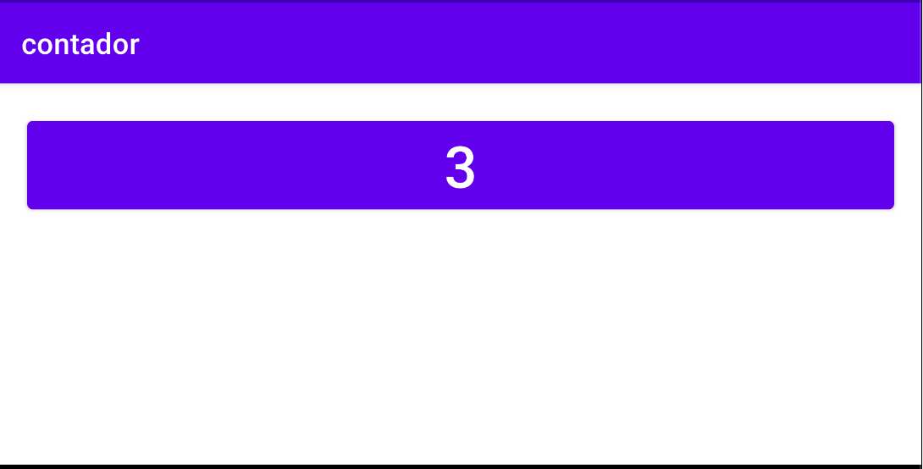
Ejercicio
Modificar la activity del ejercicio anterior para que al cambiar la orientación del dispositivo se reconstruya adecuadamente (no se debe perder el valor de contador)

Slide 28
Ejercicio - Solución
override fun onSaveInstanceState(outState: Bundle) {
super.onSaveInstanceState(outState)
outState.putInt("contador", contador)
}
override fun onRestoreInstanceState(savedInstanceState: Bundle) {
super.onRestoreInstanceState(savedInstanceState)
contador = savedInstanceState.getInt("contador");
boton.setText(contador.toString());
}
Agregar estos dos métodos

Slide 29
Ejercicio
Modificar la activity del ejercicio anterior, agregando un EditText.
Se debe agregar orientation=“vertical” en el LinearLayout para que los widget se muestren correctamente.
<EditText android:layout_width="match_parent" android:layout_height="wrap_content" android:text="Modificame..." />

Slide 30
Ejercicio - Cuestionario
Modificar el valor del EditText y cambiar la orientación del dispositivo
P: ¿Qué ocurre con el valor ingresado?
R: El EditText vuelve a “Modificame”. Observamos el mismo problema que en el ejercicio del contador.
Ahora… agregar un ID al EditText y volver a probar…
‹#›

Slide 31
Ciclo de vida
La implementación predeterminada del método onSaveInstanceState() en la clase (superclass) Activity llama al método del mismo nombre de cada View del diseño. Prácticamente todos los widgets del framework de Android implementan este método según les convenga. Sin embargo, para que funcione correctamente es necesario establecer el atributo android:id para cada widget cuyo estado se desee guardar.
Por este motivo es que, en nuestras redefiniciones, debemos invocarlos (usando super) y encargarnos de guardar y recuperar los datos particulares de nuestra clase.
‹#›

Slide 32
Ejercicio - Cuestionario
P: ¿Qué ocurre con el contador y con el editText si cierro la aplicación (back button) y luego la ejecuto nuevamente? ¿A qué se debe tal comportamiento?
R: Se pierden ambos valores. Ello se debe a que no se persiste el estado de la aplicación una vez que la aplicación fue “destruida”. Para ese caso se debería utilizar otro mecanismo de persistencia de datos (en clases posteriores veremos alternativas)
‹#›

Slide 33
Ciclo de vida
Por lo tanto… onSaveInstanceState () y onRestoreInstanceState() NO siempre son invocados.
onSaveInstanceState () se invoca cuando una activity que pierde el foco y espera ser reanudada (el usuario no la cerró explícitamente) está en riesgo de ser destruida.
Esto se da por ejemplo cuando se lanza una activity sobre la actual. La activity, ahora en segundo plano, podría ser destruida si el sistema necesita memoria. Sin embargo, al presionarse el botón "Atrás" debería re-crearse la primera activity recuperando el estado anterior a ser destruida.
También ocurre al cambiar la orientación del dispositivo o al realizar algún cambio de configuración
onRestoreInstanceState() se utiliza para recuperar los datos almacenados en onSaveInstanceState(). Muchas veces no se usa porque la recuperación también se puede hacer en el onCreate().
‹#›

Slide 34
IMPORTANTE
Ciclo de vida
Nota 1: No se garantizan llamadas a onSaveInstanceState() antes de destruir la activity, ya que hay casos en los cuales no será necesario guardar el estado (como cuando el usuario sale de la activity con el botón Atrás, porque cierra la activity explícitamente). Si el sistema llama a onSaveInstanceState() , lo hace antes de llamar a onStop() y posiblemente antes de llamar a onPause()
Nota extraída del sitio Android Developers
https://developer.android.com
‹#›

Slide 35
IMPORTANTE
Ciclo de vida
Nota 2: Dado que no se garantiza la llamada a onSaveInstanceState(), debe usarse sólo para registrar el estado transitorio de la activity (el estado de la IU); nunca se debe usar para almacenar datos persistentes. En su lugar, debe usarse onPause() para guardar datos persistentes (como datos que deben guardarse en una base de datos) cuando el usuario abandona la actividad.
Nota extraída del sitio Android Developers
https://developer.android.com
‹#›

